Slide 1
Леся Українка
…Я в серці маю те, що не вмирає…

Slide 2
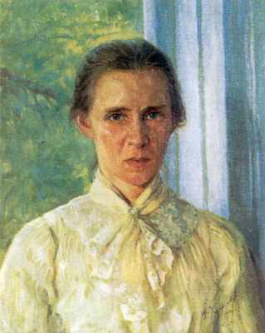
«Коли б треба було окреслити творчість Лесі Українки одним словом, - писав Максим Рильський, - то найвідповідніше слово було б - боротьба».

Slide 3
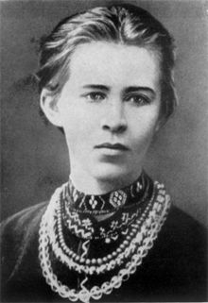
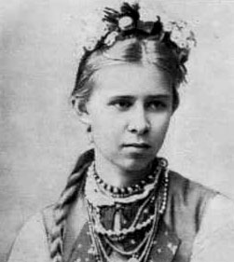
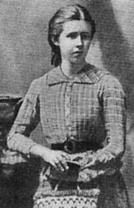
Ім'я поетеси овіяне всенародною любов'ю. Це була людина виняткової мужності і принциповості, духовної краси і мистецького обдарування. Її талант виявився у багатьох різновидах літературної праці - поезії, драматургії, прозі, літературній критиці і публіцистиці, перекладацькій роботі і фольклористиці.
За життя Леся Українка була відома не лише в Україні. Її добре знали у Грузії, Росії, Болгарії, Польщі, Чехії, Австрії, Німеччині. Нині твори поетеси читають на різних континентах, видаються мовами багатьох народів світу.

Slide 4
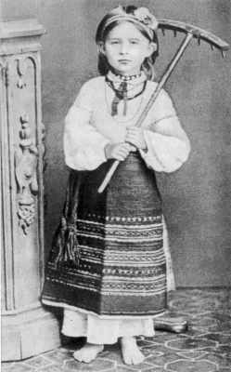
Леся Українка народилася 25 лютого 1871 року в м. Новоград-Волинському, у тій частині України, що входила до складу Російської імперії.
У родині з високими духовними інтересами. Мати - письменниця, що писала під псевдонімом: Олена Пчілка ( Її поезію та оповідання рідною мовою для дітей, добре знали на Україні), батько - високоосвічений поміщик, що надзвичайно любив літературу та живопис
Лесі 7 років

Slide 5
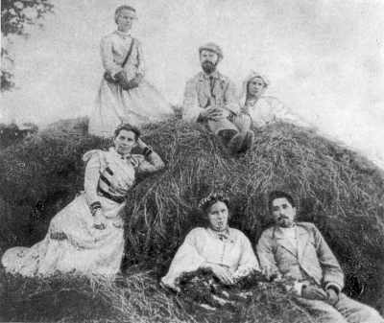
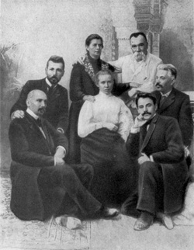
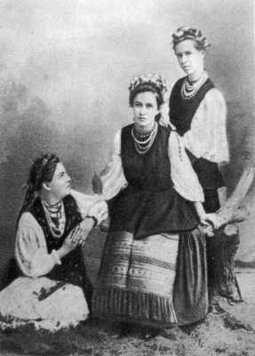
Леся і родина
У сім’ї Косачів мати вважалася Божеством. «―Мамочка, голубочко, л астівочка, мамочко- серденько, голубонько», - любязно щебетала Леся до матінки.

Slide 6
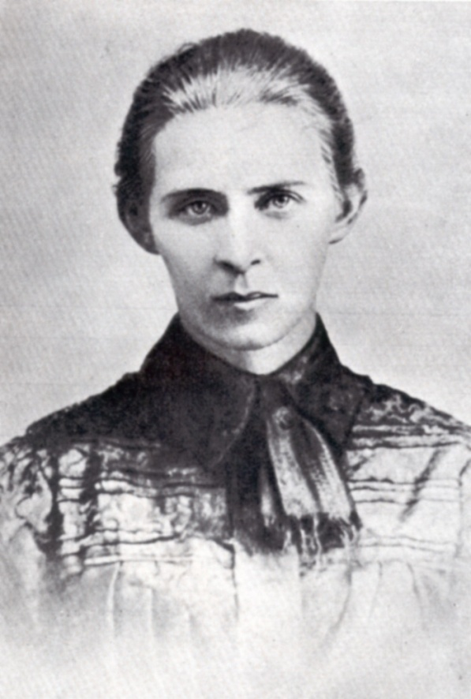
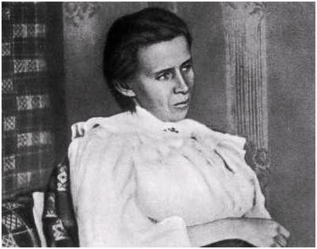
Леся вирізнялась лагідною вдачею, працьовитістю, винятковими здібностями до науки, поезії, музики. Захворівши в дитинстві, поетеса вела, за її власним виразом, «тридцятилітню війну» з туберкульозом. Після операції руки довелося припинити заняття з музики, яку дуже любила. Та природне відчуття мелодії, гармонії звуків переливалось у її твори, відлунюючись в поетичних циклах «Мелодії», «Ритми», «Пісні про волю», оповіданні «Голосні струни», у драмі-казці «Лісова пісня», інших творах.

Slide 7
Творчість Лесі Українки
Перша поетична книжка Лесі Українки «На крилах пісень» з'явилася у Львові на початку 1893 р. Вона складалася із шести поетичних Циклів та трьох десятків віршів поза циклами, поем «Самсон», «Місячна легенда», «Русалка». У творах молодої авторки переважали громадянські мотиви, мужні інтонації, життєстверджуючі настрої. Книга швидко зробила її популярною.

Slide 8
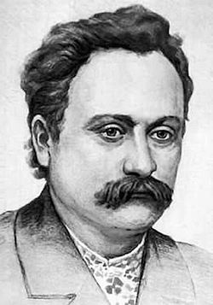
"Читаючи м'які і розслаблені чи холодно резонерські твори українців - чоловіків і порівнюючи їх з цими бадьорими, сильними і сміливими, і разом з тим, такими щирими словами Лесі Українки, мимоволі думаєш, що ця хвора, слабка дівчина - чи не єдиний чоловік на всій Україні!" - з гірким гумором робив підсумок І. Франко.

Slide 9
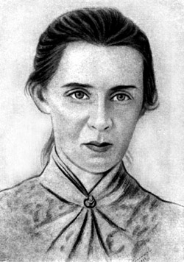
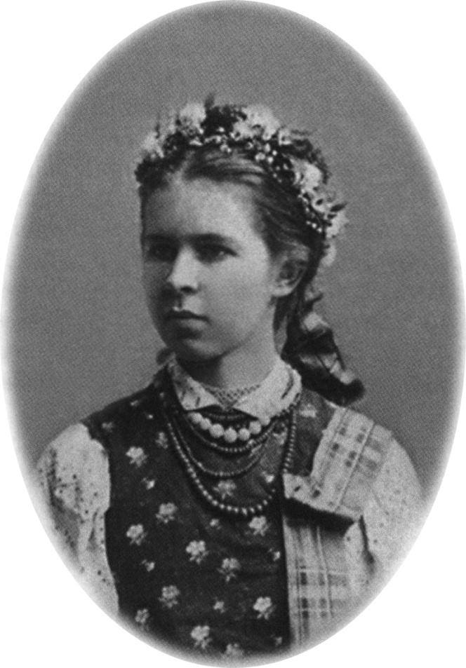
Вже в ранній ліриці читачів захоплювало прекрасне володіння словом, жива образність мови, багатство рим і порівнянь і що важливо - прихована сила і глибоке натхнення.
За сумом і легким смутком ховалася часом така мудрість і воля життя, що ті деякі, хто знав про особисту драму поетки, лише в замилуванні качали головою. Треба сказати, що багато віршів з тоненької збірки майже відразу стали народними піснями. Їх наспівували часто і не знаючи імені автора.

Slide 10
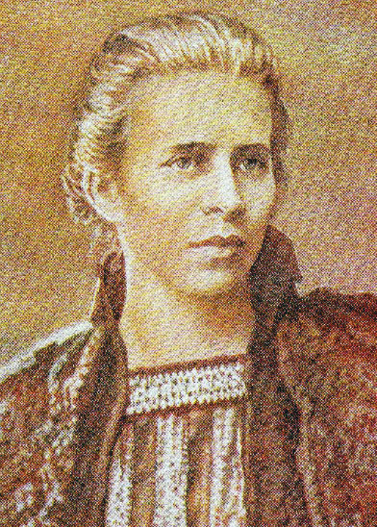
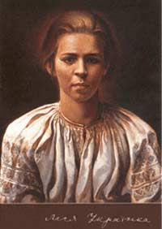
Леся Українка по природі була дуже скромною людиною і свої ліричні вірші для публікацій відбирала особливо ретельно. Багато чого з написаного за її життя так і не побачило світ, а академічні видання 60 - років двадцятого сторіччя давно позабуті: Лише в її чудових драмах і поемах ми бачимо найяскравіші відблиски - відгоміння жагучої, поетичної натури, здатної на глибоке, самовіддане почуття:
Когда умру, на свете запылают
Слова, согретые моим огнем.
И пламень, в них сокрытый, засияет
Заженный в ночь, гореть он будет днем...

Slide 11
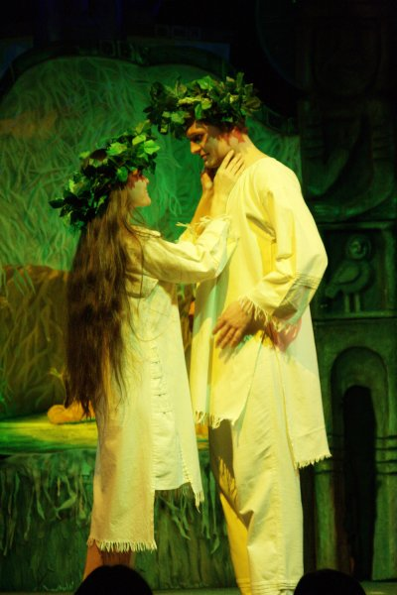
Внутрішнім полум'ям почуття охоплений й один з найкращих її творів - драма феєрія "Лісова пісня" Образ русалки - дівчини Мавки, закоханої в простого сільського хлопця, заради якого вона залишила озерний, лісовий світ і прийшла жити до людей, навіяний казками, легендами і повір'ями, почутими в дитинстві на Волинщині.
Поетеса писала цю поему - драму днів десять, майже відразу набіло, немов виливаючи з себе потік слів і образів, що нагромадився.

Slide 12
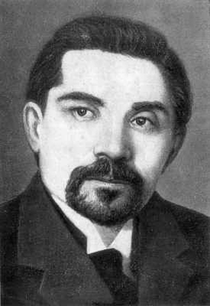
У тридцять шість років, вона знову полюбила. Людину, що на її почуття відповіла не менш щирою і глибокою прихильністю - Климента Квітку, ученого музикознавця-фольклориста, збирача народних переказів і пісень. Мати Лесі знову була люто проти усіляких відносин дочки "з якимсь жебраком", як вона презирливо називала Климента - людину м'яку за характером, замкнуту, соромливу, що пережила в дитинстві глибоку особисту драму -він ріс у прийомній родині.
Але Квітка так жагуче прив'язався до тоненької, хворої жінки з великими сумними очима, яка розуміє його з півслова, що навідріз відмовився її залишити! І, незважаючи на весь гнів і похмурі прогнози майбутнього молодих, Ольга Петрівна була змушена погодитися на шлюб дочки.

Slide 13
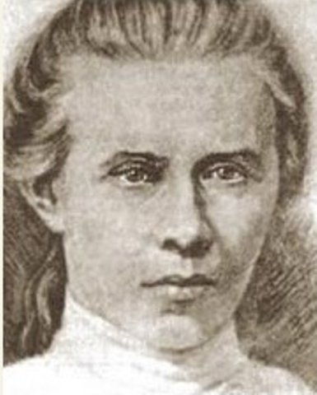
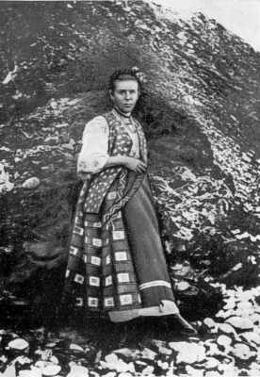
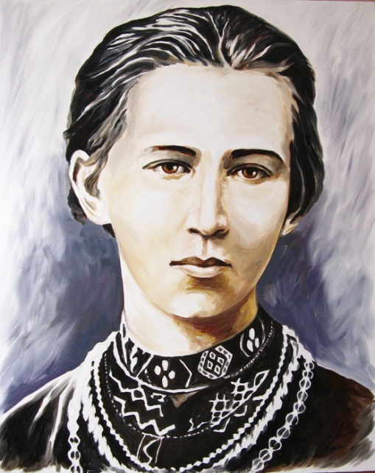
Леся лікувалася в Єгипті та Греції, у Німеччині й Австрії. Усе було марно. До процесу кісткового туберкульозу, що загострився, додалася невиліковна хвороба бруньок. Вона померла в
м. Сурамі (Грузія) першого серпня 1913 року. Полетіла "на крилах пісні". Здійснилася її давня мрія: вона завжди хотіла поторкати руками хмари...

Slide 14
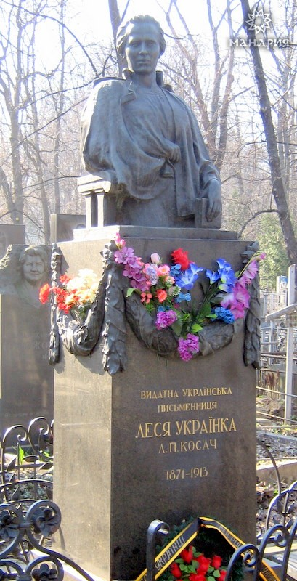
ПОХОВАНА НА БАЙКОВОМУ КЛАДОВИЩІ В КИЄВІ

Slide 15
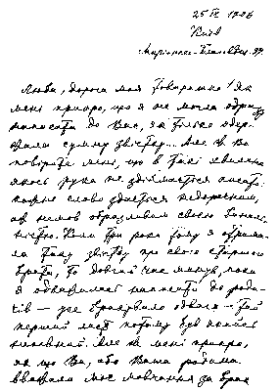
Кредо Лесі Українки
«Я люблю мати в усьому ясність, і я за правду».
«Я звикла до кінця завершувати всі розпочаті справи».
«Я не боюся гіркої правди».
«Без бібліотеки трудно жити».
Лист до Кобилянської - оригінал
Леся Українка. Видання творів

